Slide 1
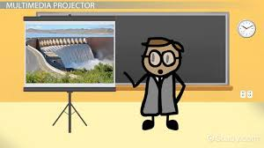
মাল্টিমিডিয়া শ্রেণিতে সবাইকে স্বাগত!

Slide 2
পরিচিতি
মোঃ আল আমীন
সহকারি শিক্ষক
কাইতকোনা সরকারি প্রাথমিক বিদ্যালয়
ছাতক, সুনামগঞ্জ।
০১৭১৬১৮৪৭৩৪
শ্রেণি – ৩য়
বিষয় – প্রাথমিক বিজ্ঞান
অধ্যায়- ১১ (এগার)
পাঠ- তথ্য ও যোগাযোগ
পাঠ্যাংশ – তথ্য সংগ্রহের উপায়সমুহ

Slide 3
নিচের ভিডিওটি লক্ষ্য করঃ
উপরের ভিডিওটিতে কী দেখলে?
তথ্য হচ্ছে কোন ব্যক্তি, বস্তু বা ঘটনা সম্পর্কে জ্ঞান। যোগাযোগের মাধ্যমে আমরা তথ্য পেয়ে থাকি।

Slide 4
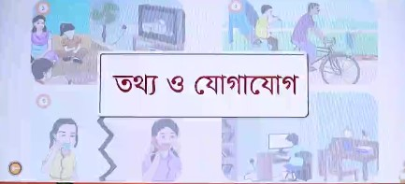
তাহলে আজ আমরা পড়ব-

Slide 5
শিখনফল
এই পাঠ শেষে শিক্ষার্থীরা …
১১.১.২ তথ্য বিনমিয়ের বিভিন্ন উপায় সম্পর্কে বলতে পারবে।
১১.১.৩ তথ্য প্রযুক্তি ব্যবহারের বিভিন্ন মাধ্যম বর্ণনা করতে পারবে।
১১.২.১ নিজে তথ্য জানার গুরুত্ব বর্ণনা করতে পারবে।

Slide 6
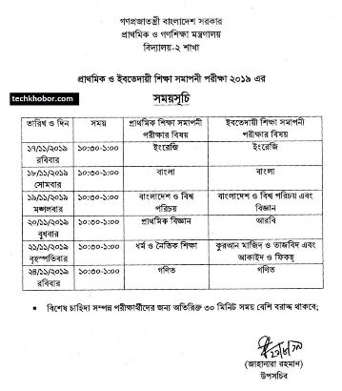
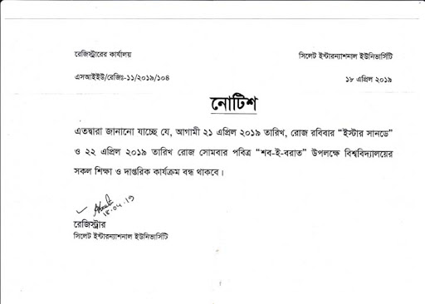
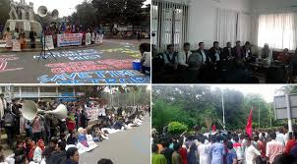
নিচের ছবিগুলো লক্ষ করঃ
প্রতি দিনের তথ্য
আবহাওয়ার তথ্য
ক্রিকেট বিশ্বকাপের তথ্য
পরীক্ষার রুটিন
বিদ্যালয়ের নোটিশ
বিভিন্ন ঘটনা
বেড়াতে যাওয়ার তথ্য
প্রতিদিন আমরা বিভিন্ন ধরণের তথ্য পাই

Slide 7
একক কাজ
তথ্য বিনিময়ের ২টি উপায় লেখ।

Slide 8
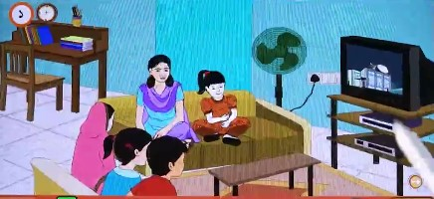
তথ্য সংগ্রহের মাধ্যম
নিচের ছবিতে কি করছে?
টেলিভিশন দেখে তথ্য জানছে।
টেলিভিশন একটি মাধ্যম

Slide 9
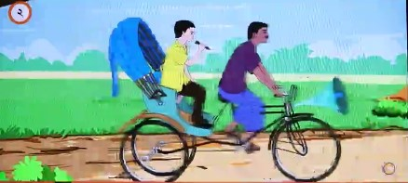
তথ্য সংগ্রহের মাধ্যম
নিচের ছবিতে কি করছে?
মাইক বাজিয়ে তথ্য প্রচার করছে।
মাইক একটি মাধ্যম

Slide 10
তথ্য সংগ্রহের মাধ্যম
নিচের ছবিতে কি দেখা যাচ্ছে?
ইন্টারনেট থেকে তথ্য পাওয়া যায়।
মোবাইল, কম্পিউটার, রেডিও

Slide 11
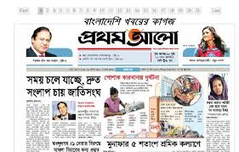
তথ্য সংগ্রহের মাধ্যম
নিচের ছবিটি কিসের?
খবরের কাগজ থেকেও তথ্য পাওয়া যায়।
প্রতিদিনের তথ্য পাই।

Slide 12
তথ্য সংগ্রহের মাধ্যম
নিচের ছবিটি কিসের?
বই থেকেও তথ্য পাওয়া যায়।
তৃতীয় শ্রেণির বিজ্ঞান বই থেকে আমরা বিজ্ঞান বিষয়ে পড়ি।

Slide 13
তথ্য সংগ্রহের মাধ্যম
নিচের ছবিটি কিসের?
মানুষের সাথে মানুষের যোগাযোগ হয়ে ও তথ্য আদান প্রদান হয়

Slide 14
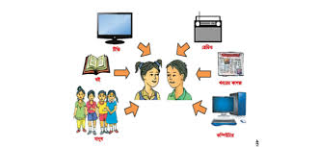
তথ্য সংগ্রহের মাধ্যম
এগুলো হলো তথ্য সরবরাহের মাধ্যম।

Slide 15
জোড়ায় কাজ
তথ্য সংগ্রহের মাধ্যমগুলো কি কি?

Slide 16
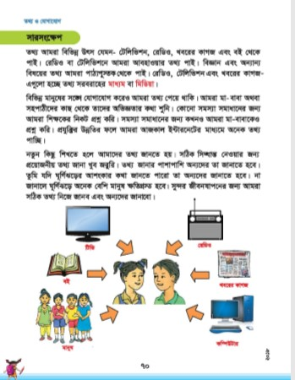
পাঠ্য বই
পাঠ্য বইয়ের সাথে সংযোগ…
পৃষ্ঠা নং
৭০

Slide 17
তথ্যের গুরুত্ব
নতুন কিছু শিখতে হলে আমাদের তথ্য জানতে হয়।
কোন সিন্ধান্ত নিতে হলেও আমাদের তথ্য জানা জরুরী।
তথ্য জানার পাশাপাশি অন্যদের তা জানাতে হবে।

Slide 18
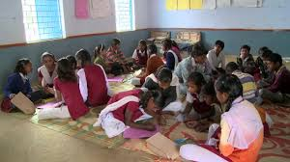
দলগত কাজ
তথ্য জানা গুরুত্বপূর্ণ কেন? ব্যাখ্যা কর।

Slide 19
মূল্যায়ন
বাম পাশের শব্দের সাথে ডান পাশের শব্দের মিল করঃ
বাম পাশ | ডান পাশ
দেখি ও শুনি | রেডিও
খবর শুনি | খবরের কাগজ
খবর পড়ি | টেলিভিশন
কথা বলি | টেলিফোন

Slide 20
উত্তরগুলো মিলিয়ে নেইঃ
দেখি ও শুনি | রেডিও
খবর শুনি | খবরের কাগজ
খবর পড়ি | টেলিভিশন
কথা বলি | টেলিফোন

Slide 21
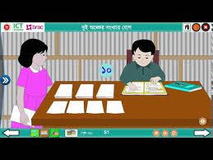
বাড়ির কাজ
তোমার বাড়িতে ব্যবহৃত তথ্য সংগ্রহের
মাধ্যমগুলোর নাম লিখে আনবে।

Slide 22
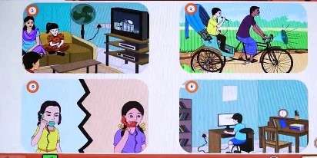
সবাইকে ধন্যবাদ । সবাই ভালো থেকো।

